Slide 1

TIẾNG VIỆT 4
Tập 2
Tuần 28
Kể chuyện: Lên đường

Slide 2


Ấn để đến trang sách

Slide 3

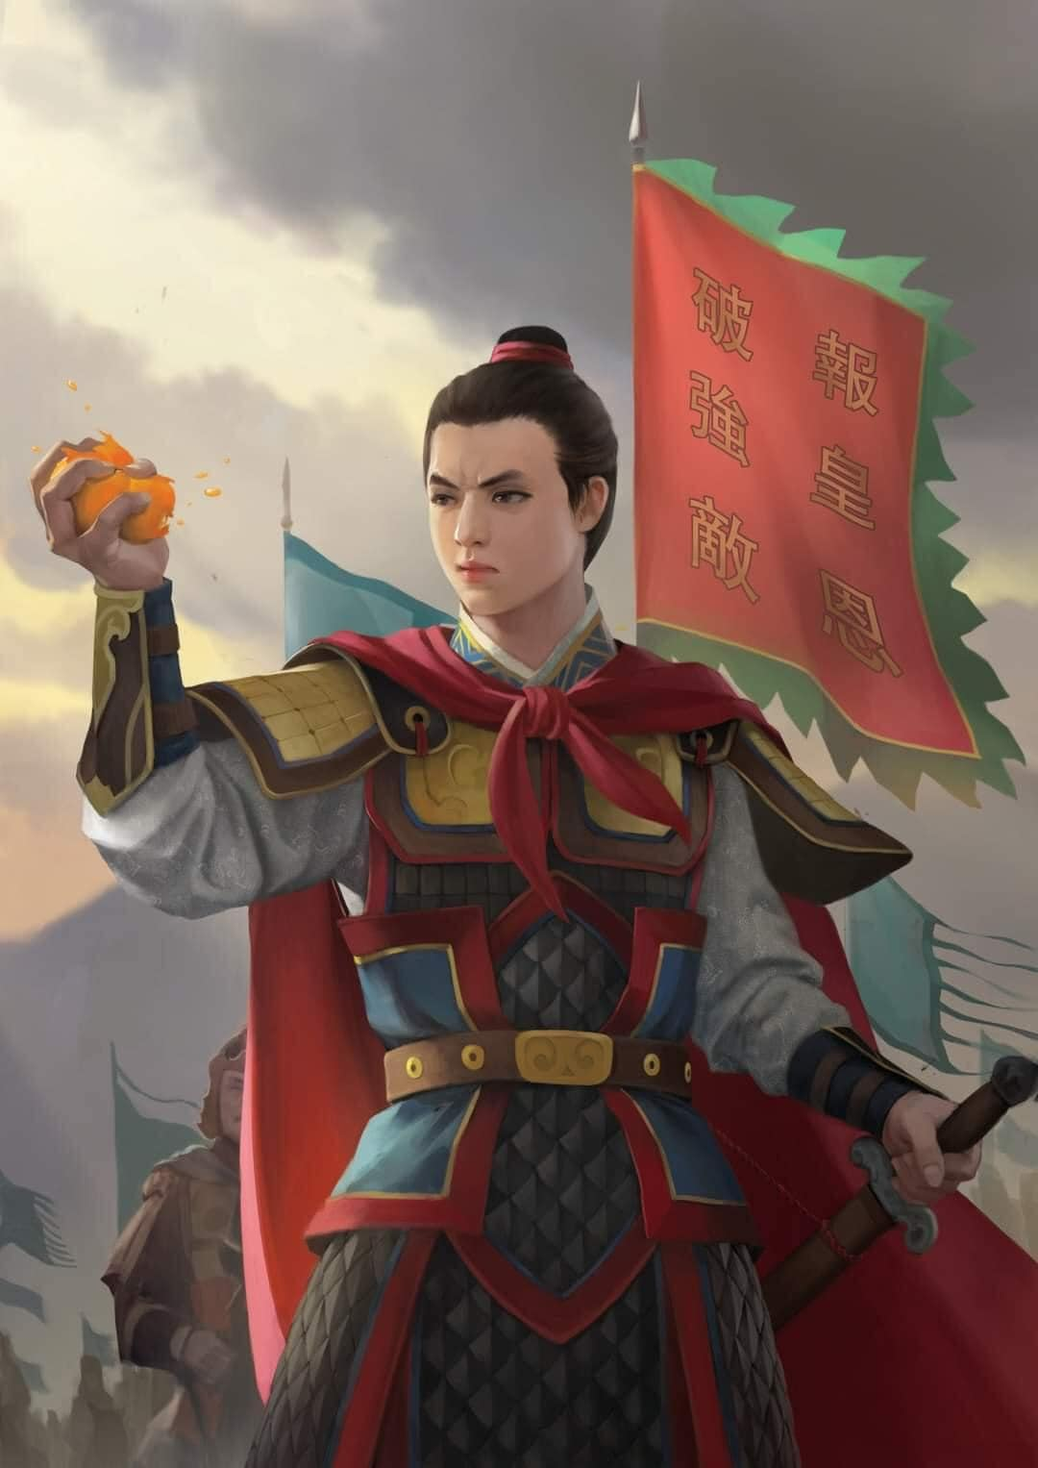
Ai nhanh, ai đúng?
Ai người bóp nát quả cam
Hờn vua đã chẳng cho bàn việc quân
Phá cường địch, báo hoàng ân
Dựng lên cờ nghĩa xả thân diệt thù?
Trần Quốc Toản

Slide 4

Ấn để đến trang sách

Slide 5

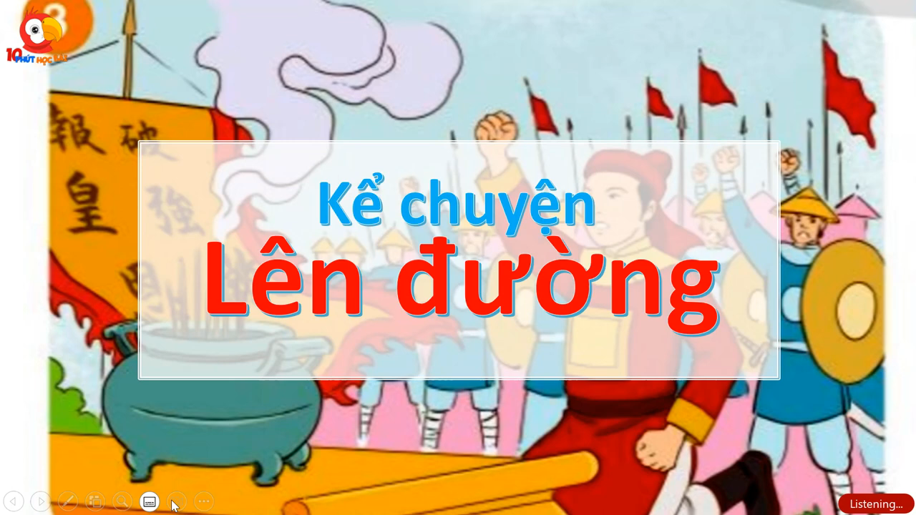
Em hãy lắng nghe câu chuyện Lên đường

Slide 6
Lên đường
1. Hôm ấy, Hoài Văn Hầu Trần Quốc Toản đang luyện tập cùng sáu trăm hào kiệt thì có tin thái tử nhà Nguyên là Thoát Hoan thống lĩnh năm mươi vạn binh mã đã xâm phạm cửa ải. Sáu trăm gã hào kiệt xin Hoài Văn gấp rút lên đường.
2. Một buổi sáng tháng Chạp rét như cắt. Trên đàn đất đắp cao bày một hương án, trầm hương toả khói. Hai bên đàn, quân sĩ đứng nghiêm, chống những cây giáo thẳng, mũi nhọn sáng ngời.
3. Chiêng trống rung lên. Hoài Văn bước lên đàn, quỳ trước hương án, khấn trời đất, và dõng dạc đọc lời thề:
- Chúng tôi, sáu trăm nghĩa sĩ, tình như ruột thịt, nghĩa tựa keo sơn, thề đồng tử đồng sinh, đuổi giặc cứu dân. Ai bất nghĩa, bất trung, xin trời tru đất diệt!
Sáu trăm hào kiệt đồng thanh:
- Ai bất nghĩa, bất trung, xin trời tru đất diệt!
Đêm ấy đã khuya, vẫn còn nghe thấy tiếng mài gươm.

Slide 7
4. Sáng hôm sau, Hoài Văn Hầu từ biệt mẹ già:
- Con đi phen này thề sống chết với giặc. Xin mẹ ở nhà giữ ngọc gìn vàng để con được yên lòng xông pha trận mạc.
Hoài Văn lạy mẹ. Phu nhân quyến luyến nhưng không sa nước mắt: – Con đi vì nước nên mẹ chẳng giữ. Mẹ chỉ mong con sớm ca khúc khải hoàn.
Hoài Văn thương mẹ. Nhưng chiêng trống đã nổi lên. Chàng lạy mẹ lần nữa, rồi dứt bước lên đường.
5. Hoài Văn mặc áo bào đỏ, vai mang cung tên, lưng đeo gươm, uy nghi trên con ngựa trắng phau. Sau chàng là vị tướng già và sáu trăm gã hào kiệt, nón nhọn giáo dài hùng dũng lên đường.
6. Tiếng chiêng trống rập rình. Lá đại kì thêu sáu chữ vàng “Phá cường địch, báo hoàng ân” mở đường đi trước, căng lên vì ngược gió.
Theo NGUYỄN HUY TƯỞNG

Slide 8
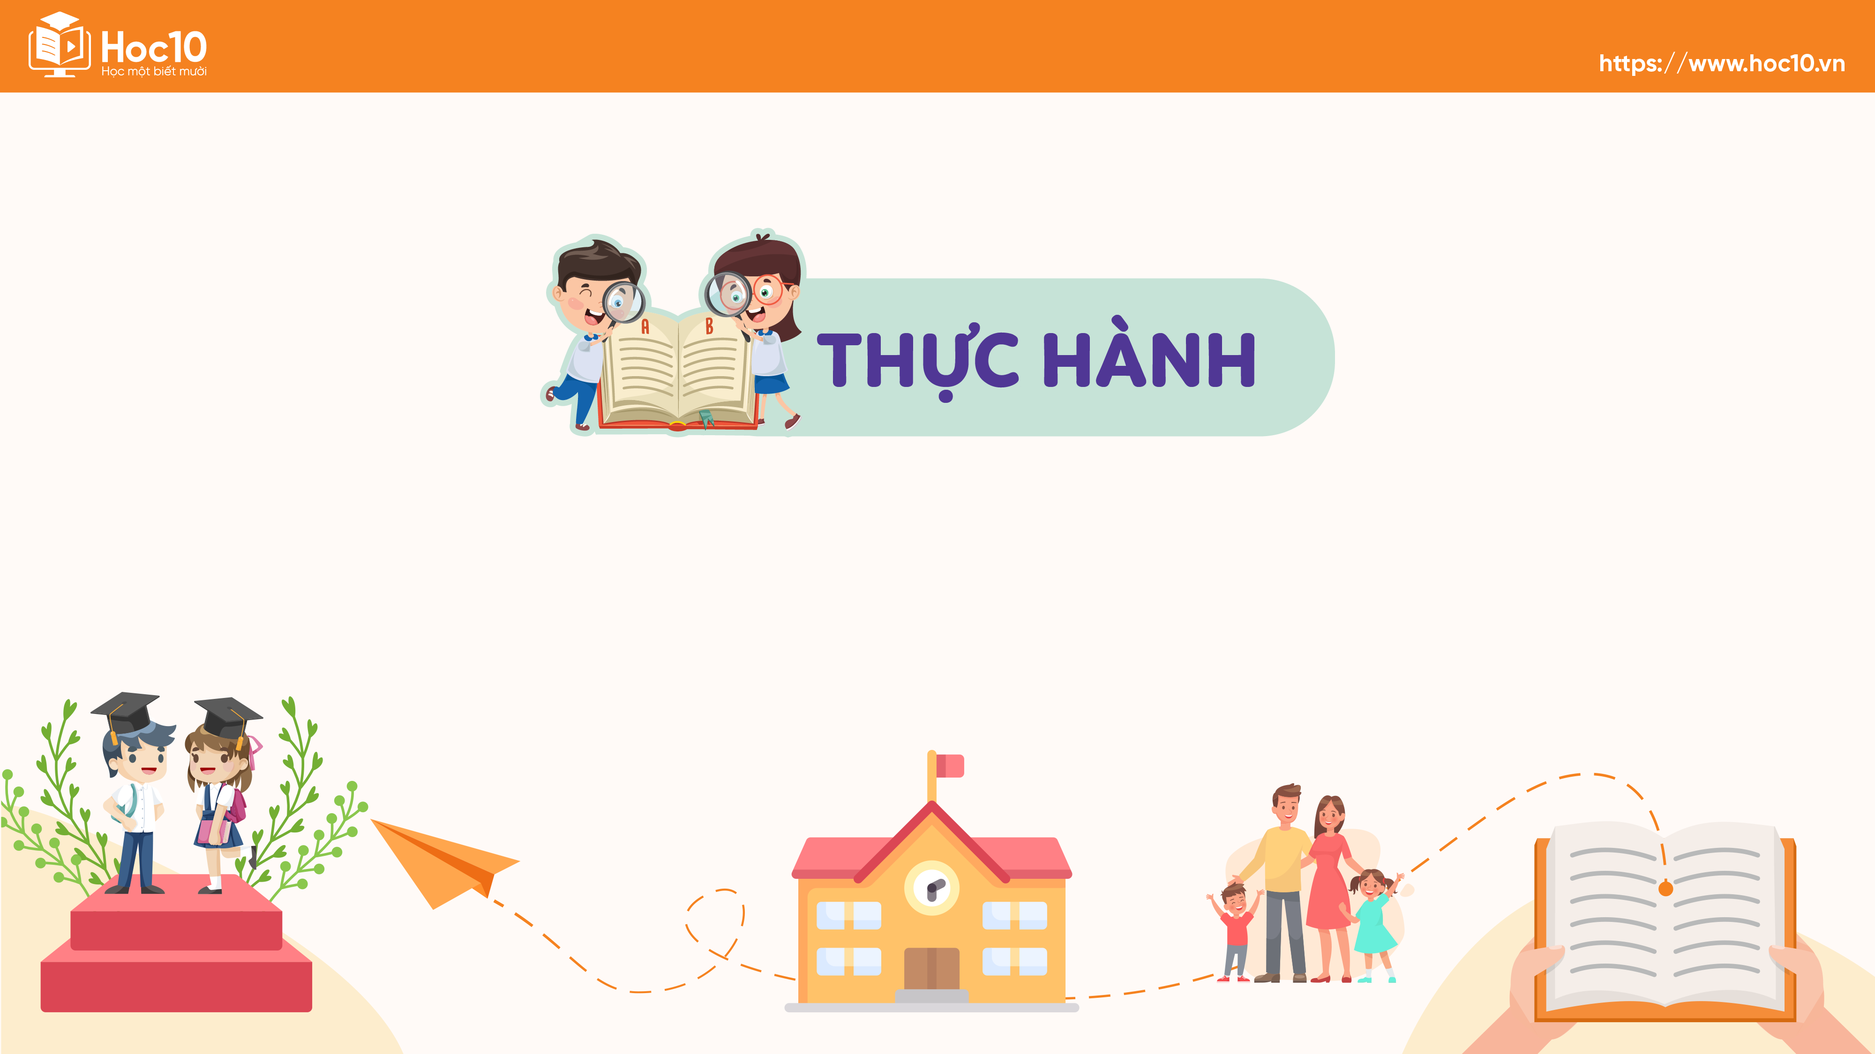
Ấn để đến trang sách

Slide 9


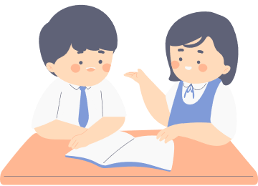
THẢO LUẬN NHÓM ĐÔI
Dựa theo gợi ý câu hỏi dưới mỗi tranh trong SGK trang 74 - 75, kể lại đầy đủ câu chuyện Lên đường trong nhóm.

Slide 10
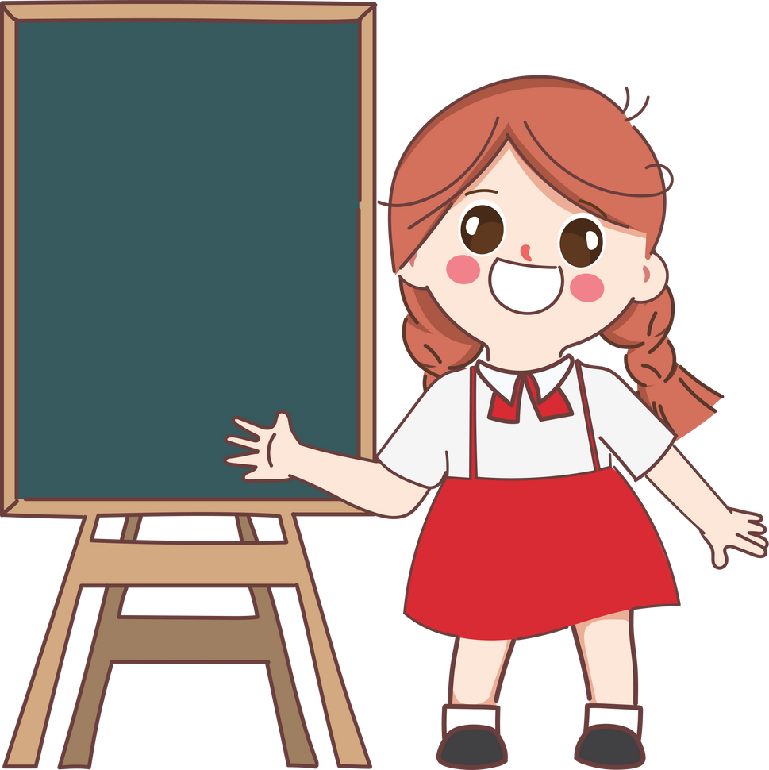
THI KỂ CHUYỆN
Chia lớp thành 2 nhóm thi kể chuyện.
2 nhóm thi kể từng đoạn.
Sau mỗi lượt thi, cả lớp đánh giá bằng cách giơ thẻ:
Màu đỏ (kể hay).
Màu xanh (cần kể hay hơn).

Slide 11

Ấn để đến trang sách

Slide 12



THẢO LUẬN NHÓM
Chia lớp thành 3 nhóm, thảo luận và trả lời những câu hỏi theo thứ tự:
Nhóm 1: Câu chuyện xảy ra vào lúc tình thế đất nước như thế nào?
Nhóm 2: Lời thề của Hoài Văn Hầu và các nghĩa sĩ thể hiện điều gì?
Nhóm 3: Câu chuyện muốn nói lên điều gì?

Slide 13
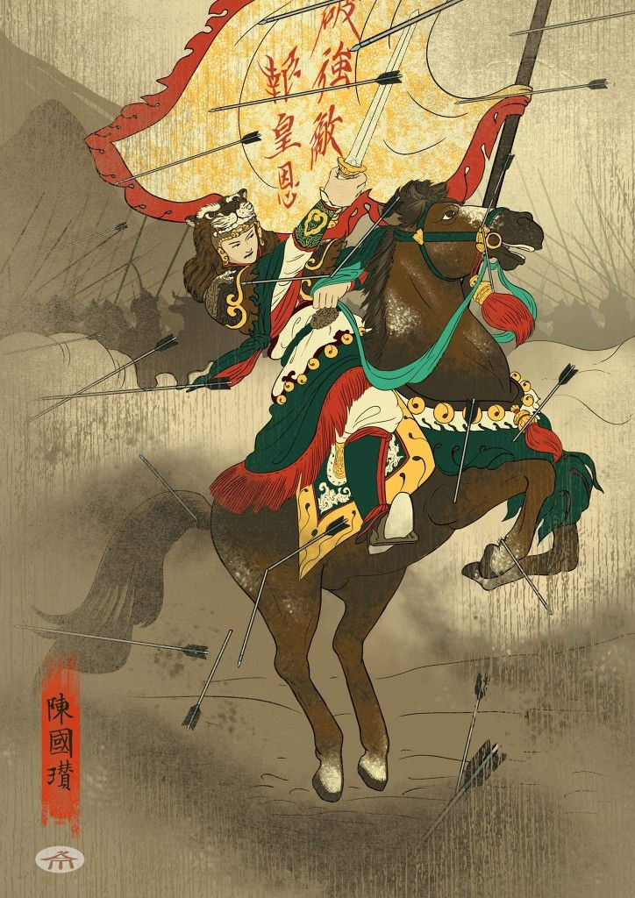
Câu chuyện xảy ra vào lúc thái tử nhà Nguyên là Thoát Hoan thống lĩnh năm mươi vạn binh mã xâm phạm nước ta.
Lời thề của Hoài Văn Hầu và các nghĩa sĩ thể hiện tinh thần đoàn kết một lòng, quyết tâm đánh giặc cứu nước.
Câu chuyện ngợi ca lòng yêu nước, sẵn sàng hi sinh vì đất nước của Hoài Văn Hầu và quân sĩ.

Slide 14
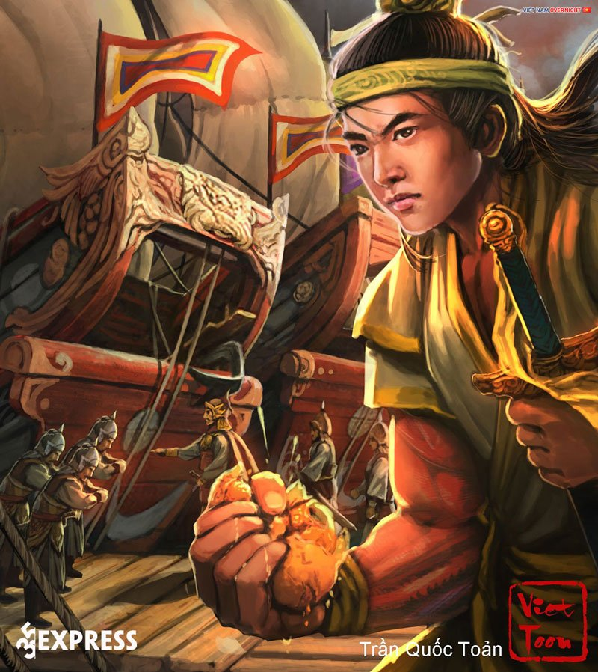

Em thích điều gì ở nhân vật Trần Quốc Toản?

Slide 15
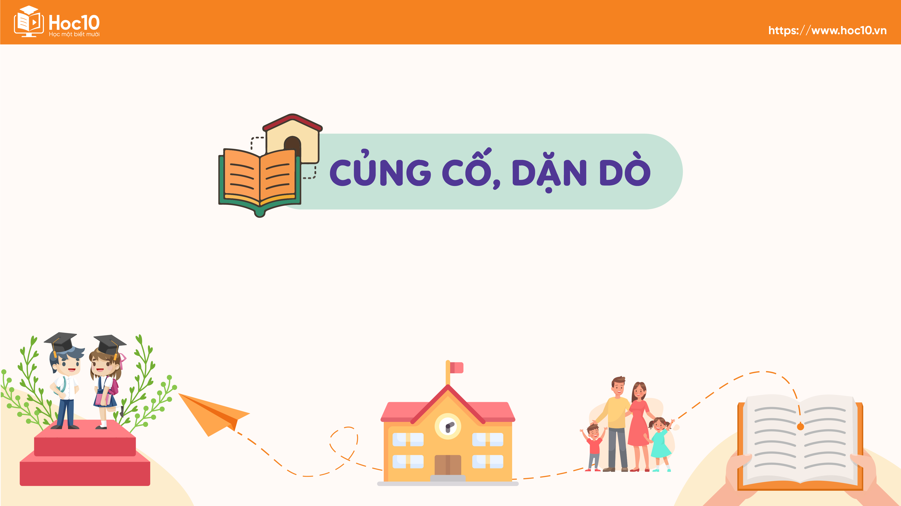
Ấn để đến trang sách

Slide 16


Kể chuyện Lên đường cho người thân nghe
Chuẩn bị
Bài đọc 2: Em bé Bảo Ninh

Slide 17


Slide 18


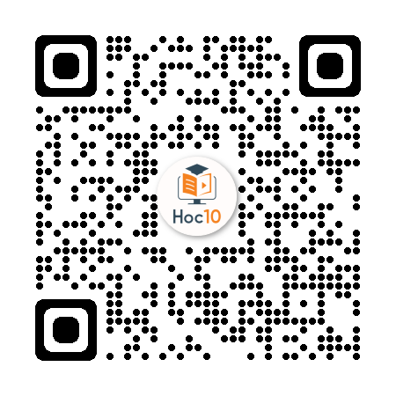
Để kết nối cộng đồng giáo viên và nhận thêm nhiều tài liệu giảng dạy,
mời quý thầy cô tham gia Group Facebook
theo đường link:
Hoc10 – Đồng hành cùng giáo viên tiểu học
Hoặc truy cập qua QR code

